Slide 1
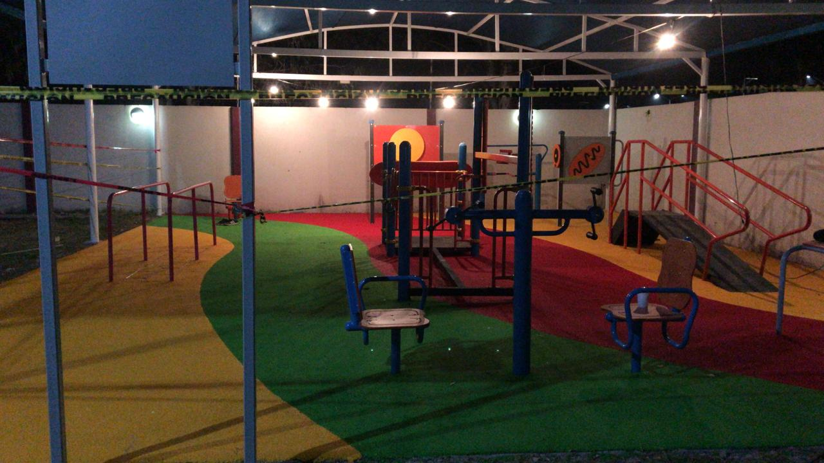
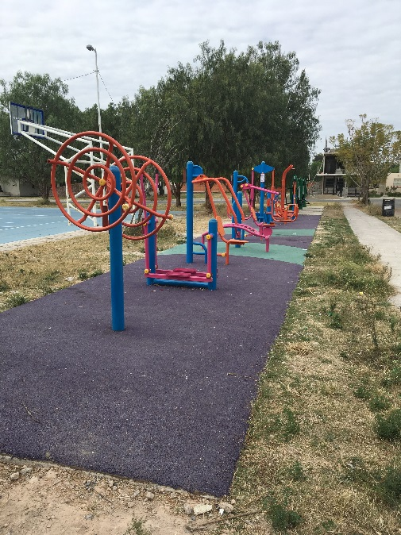
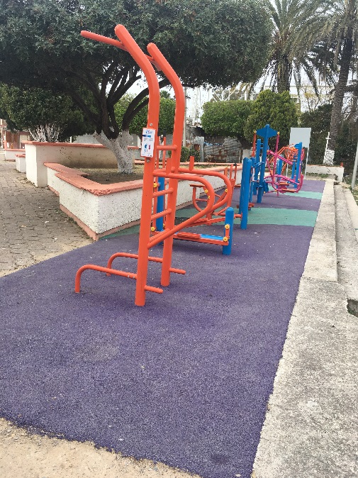
SUMINISTRO Y COLOCACION DE CAUCHO EN ESPACIOS PUBLICOS
PRESUPUESTO DE LA OBRA con IVA : $ 1’098,540.30
DESCRIPCION DE LOS TRABAJOS
SUMINISTRO Y COLOCACION DE CAUCHO EN ESPACIOS PUBLICOS.
SAN FRANCISCO DEL RINCÓN, GTO.

